Slide 1

創立９０周年の思い出

Slide 2
令和２年１１月
本校のブロック塀を安全な外柵に交換する工事が、始まると、国道２号線側のブロック塀も撤去されることになりました。そこには、創立９０周年を記念して、幼稚園と小学校の子どもたちが描いた絵がありました。
残念ながら、工事に伴ってその絵も撤去されることとなりましたので、思い出を写真に残しました。

Slide 3
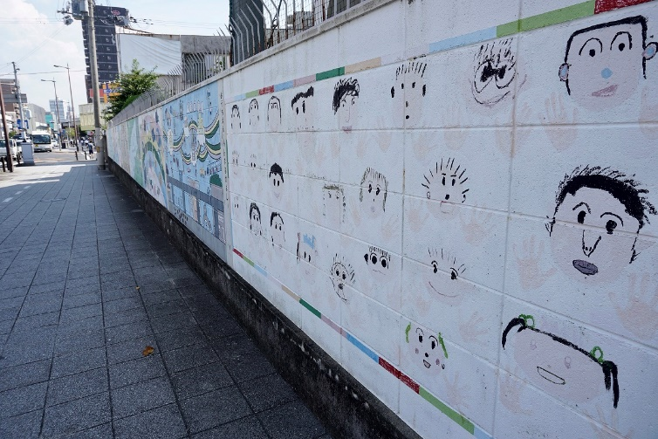

Slide 4
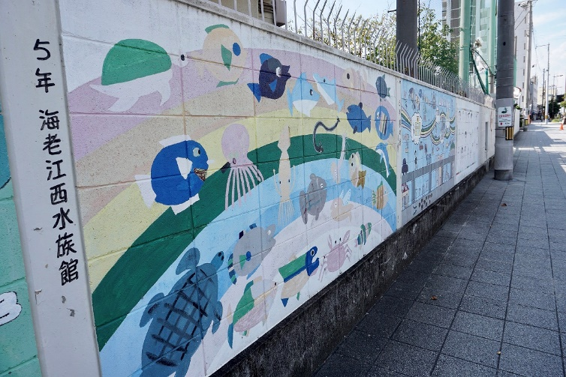

Slide 5
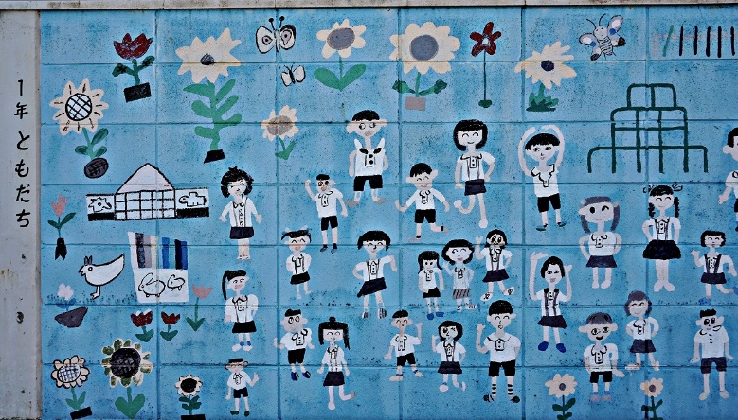
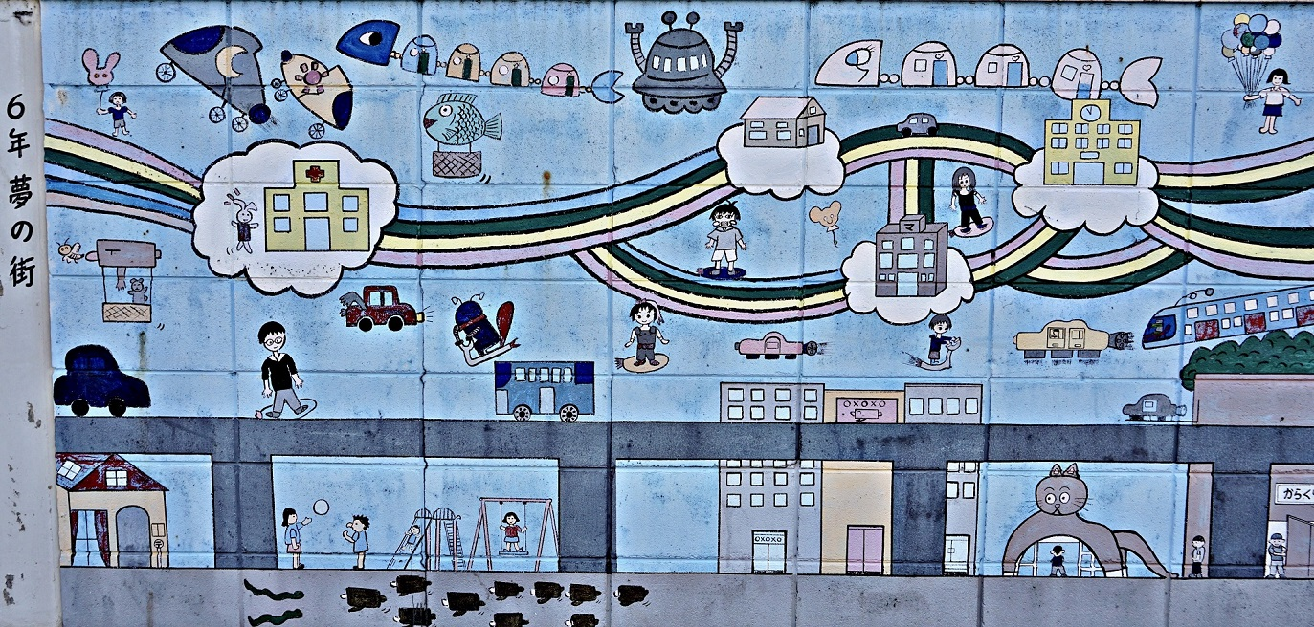
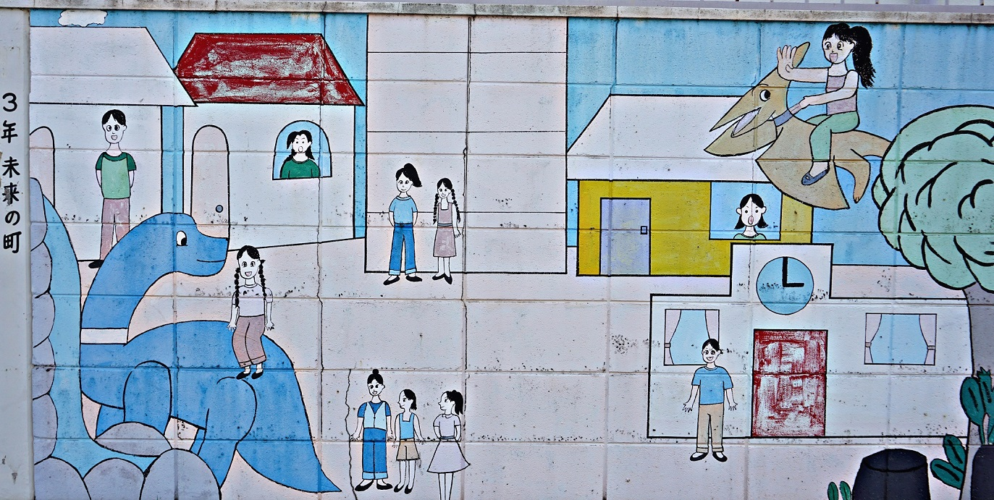
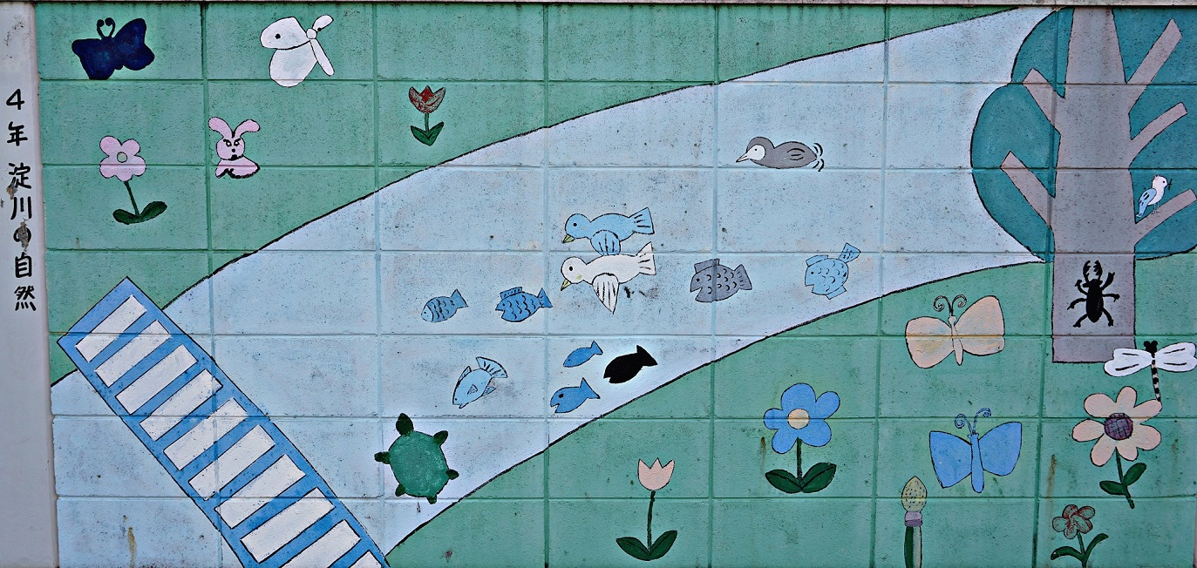
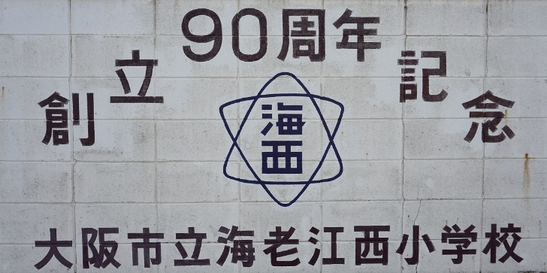
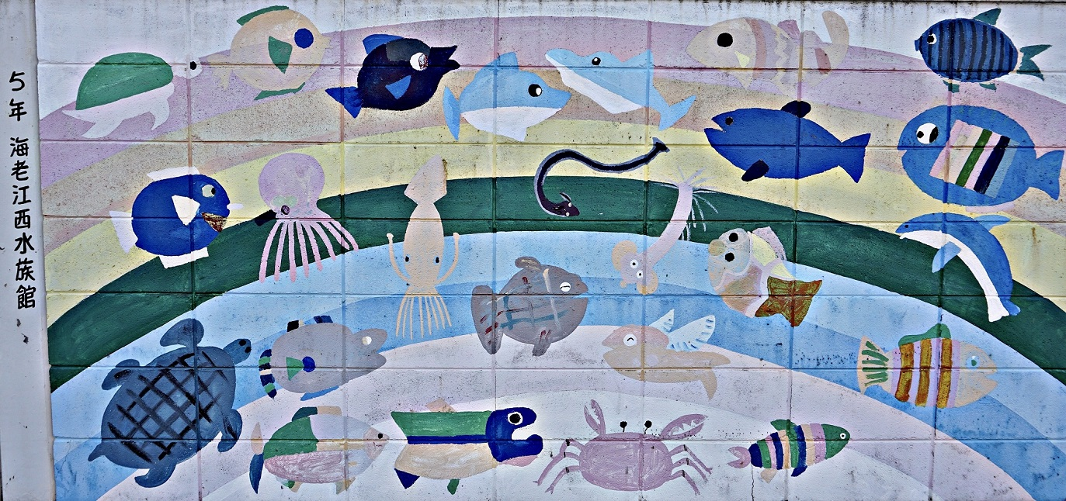
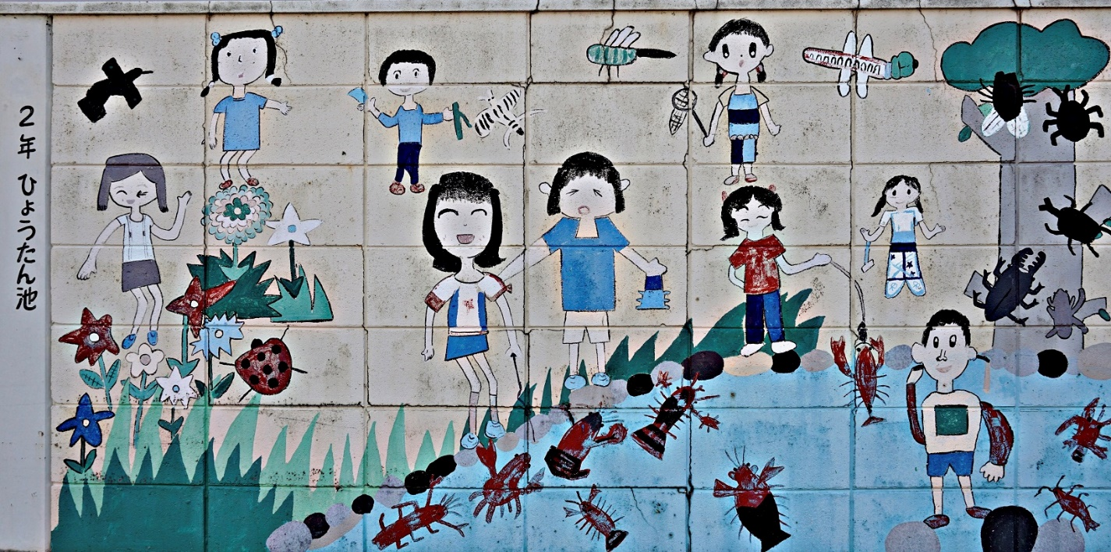
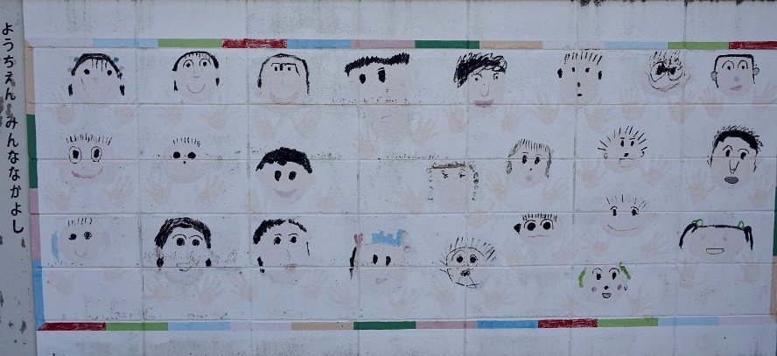

Slide 9
